Slide 1


Slide 2
Introdução
Fundada em 23 de setembro de 1978 (44 anos de atuação)
Entidade Mista, englobando arquitetos e várias áreas das engenharias, principalmente a Civil, por proximidade nas atividades;
Com sede em Bento Gonçalves, abrange mais 20 Municípios:
Garibaldi, Carlos Barbosa, Veranópolis e Nova Prata, André da Rocha, Boa Vista do Sul, Coronel Pilar, Cotiporã, Dois Lajeados, Fagundes Varela, Guaporé, Monte Belo do Sul, Nova Bassano, Protásio Alves, São Valentim do Sul, Serafina Corrêa, Santa Tereza, União da Serra, Vila Flores e Vista Alegre do Prata.
Participa efetivamente na elaboração e manutenção de conselhos municipais

Slide 3
Cadeiras nos conselhos municipais
Câmara de Arquitetura do CREA-RS
Contran - Conselho Municipal de Trânsito
Conselho Municipal de Habitação
Condema- Conselho Municipal de Defesa ao Meio Ambiente
Complan - Conselho Municipal de Planejamento
Comudef = Conselho Municipal dos Direitos da Pessoa com Deficiência
Conselho Municipal do Patrimônio Histórico Cultural
AJE - Associação dos Jovens Empresários
CIC - Centro da Indústria e Comércio
Fórum das Entidades por Bento Gonçalves
Comissão do Planejamento Estratégico do Município de Bento Gonçalves
Comissão 3ª Conferência Municipal das Cidades
Condeur - Conselho Municipal de Desenvolvimento Urbano (Garibaldi)
Fórum de Politicas Públicas
Conselho Municipal de Urbanismo e Ambiente (Carlos Barbosa)
Grupo de Trabalho de Mobilidade e Mobiliário Urbano
Conselho Municipal de Desenvolvimento

Slide 4
MISSÃO
Cocriando ideais, promovendo a evolução profissional e o seu fortalecimento na sociedade.
VISÃO
Ser reconhecida como entidade atuante e inovadora.

Slide 5
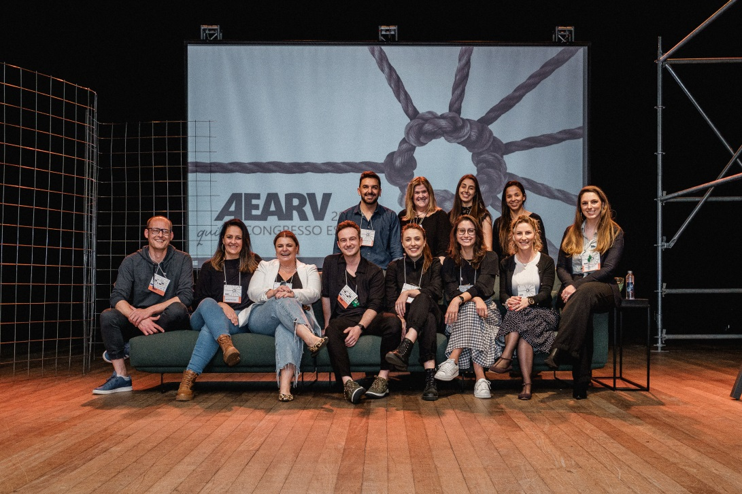
Diretoria AEARV2021/2022
Presidente: Arq. e Urb. Roberson Da Fré
Vice-presidente: Eng. Civi Vinicius Juliano Possamai
1º tesoureiro: Eng. Civil Fernanda Feil
2º tesoureiro: Eng. Civil Matheus De Paris
1ª secretário: Arq. e Urb. Patricia Cassol Pereira
2ª secretária: Arq. e Urb. Eliane Bigolin
1º Suplente: Arq. e Urb. Jovani Bortoncello
2º Suplente: Arq. e Urb. Veronica Falcade
3º Suplente: Eng. Civil Giorgia Renata Panizzi
4º Suplente: Arq. e Urb. Bernardo Henrique Gehlen
Comissão de eventos: Arq. e Urb. Josy de Souza Nascimento
Kelly Perrufo ( Desligada )

Slide 6
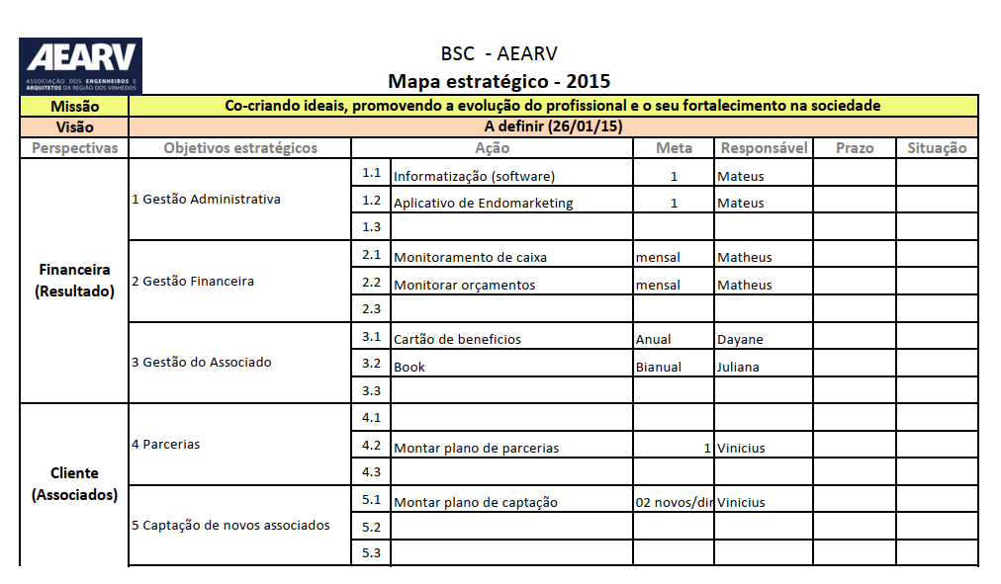
Planejamento estratégico 2015
Presidente Eng. Civil Vinicius Peruffo

Slide 7
Plano de Captação
Ação que pudesse atingir o nosso Público Alvo ( Eng. E Arq.)
Mantivesse as linhas de pensamento da associação ( Conhecimento)
Pudesse ser feita com os novos recursos disponíveis pelo CREA (Chamamentos)
Fortalecer a “Marca” AEARV
Aproximação com empresas do setor (mais arrecadação)
SEMINÁRIO TÉCNICO
ADEQUAÇÃO NOMENCLATURA E ESCOPO
CONGRESSO ESTADUAL

Slide 8


I Congresso Estadual
AEARV – 2015
II Congresso Estadual
AEARV – 2016
Tema: Urbanidades cidades para pessoas
Tema: Uma reflexão sustentável pela mudança

Slide 9


III Congresso Estadual
AEARV – 2017
IV Congresso Estadual
AEARV – 2018
Tema: Conectando profissionais
Tema: Coletividade – construções para o futuro

Slide 10
Amadurecimento
Inicialmente apenas Diretoria Assessoria de comunicação e Secretária;
Depois vieram assessorias de imprensa e sistemas de controle (Sympla);
Pesquisa de assuntos atuais e coletados junto aos associados;
Busca por palestrantes cada vez mais gabaritados;
Quantidade de dias e mês do evento;
Cobrar ou não pelo evento? ( Combo )
Formas de Divulgação
Universidades
Outras associações afins
Entidades de classe parceiras
Mídias sociais
“influencers”

Slide 11
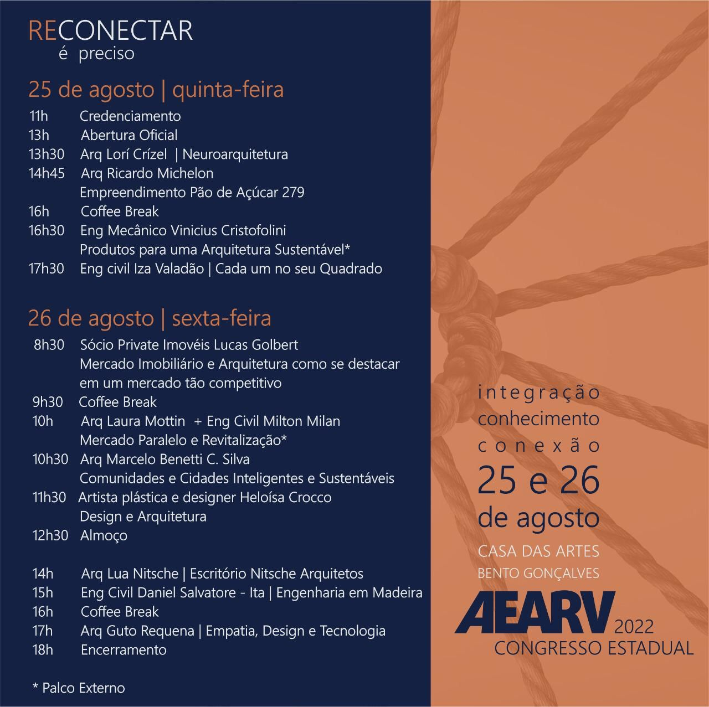
V Congresso Estadual AEARV – 2022

Slide 12
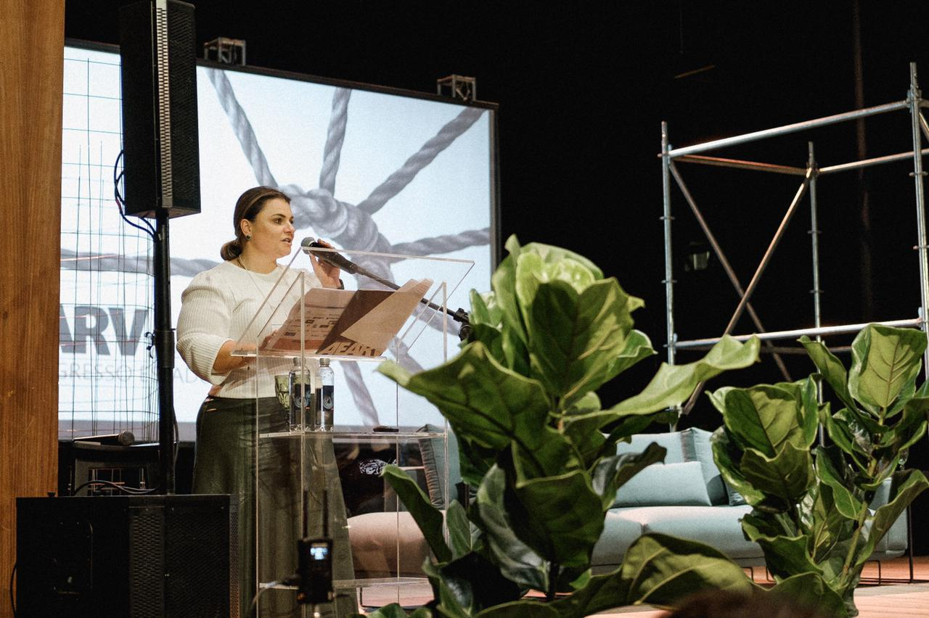
Organização
Comissão do Congresso:
Presidente do V congresso: Arq. Eliane Bigolin
Assessória de imprensa: Andreia Lara
Assessória de Comunicação: Leila Pompermayer
Administrativo: Millena Almeida e Rejane Paludo
Desafios:
Volta da pandemia
Busca por apoiadores
Contato palestrantes
Gerir tempo e equipe

Slide 13

Patrocinadores e Apoiadores 2022
Categorias:
Categoria Master
Categoria Ouro
Categoria Prata
Patrocinadores:
CREA: 40.000,00
CONFEA: 30.150,00
MUTUA: 10.000,00
Demais empresas:
91.000,00
Ingressos:
14.000,00
Valores gastos:
Em torno de 87.00,00
Participantes: Aproximadamente de 320

Slide 14
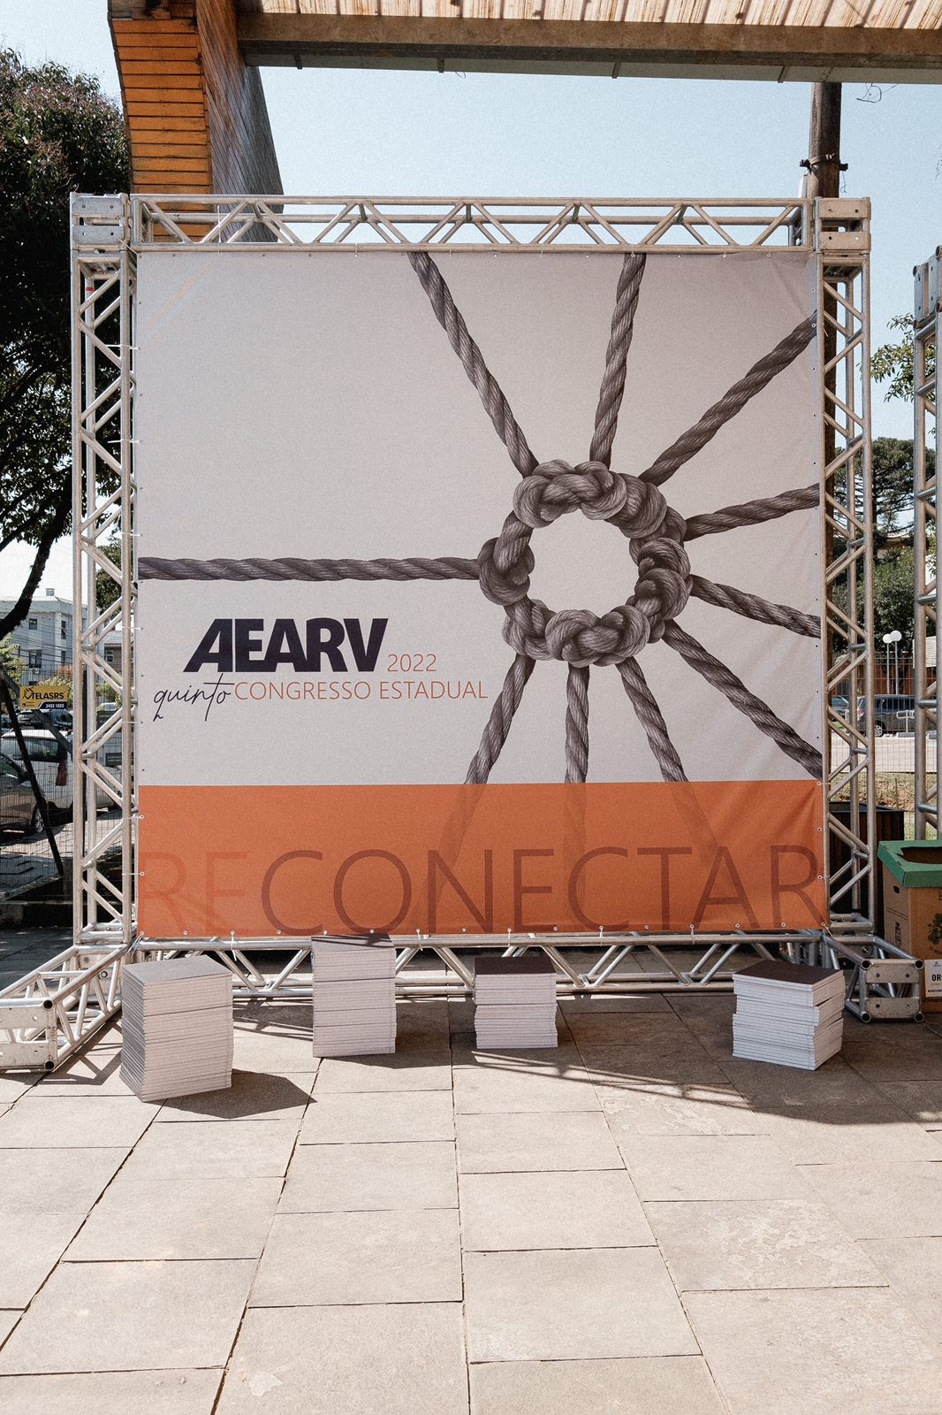
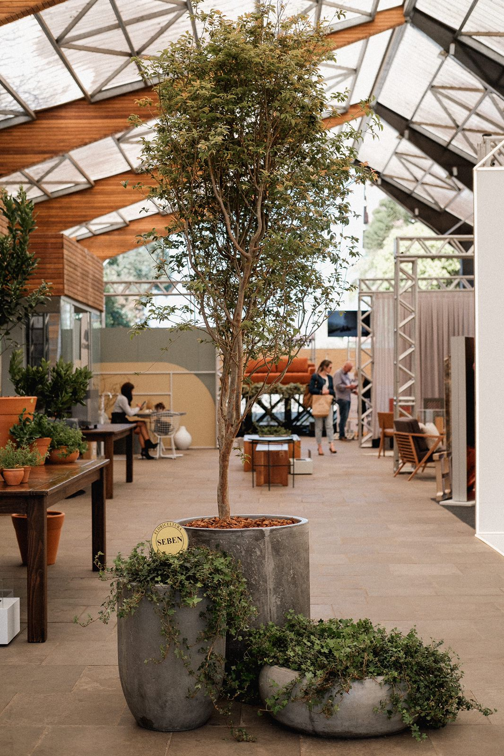

Slide 15
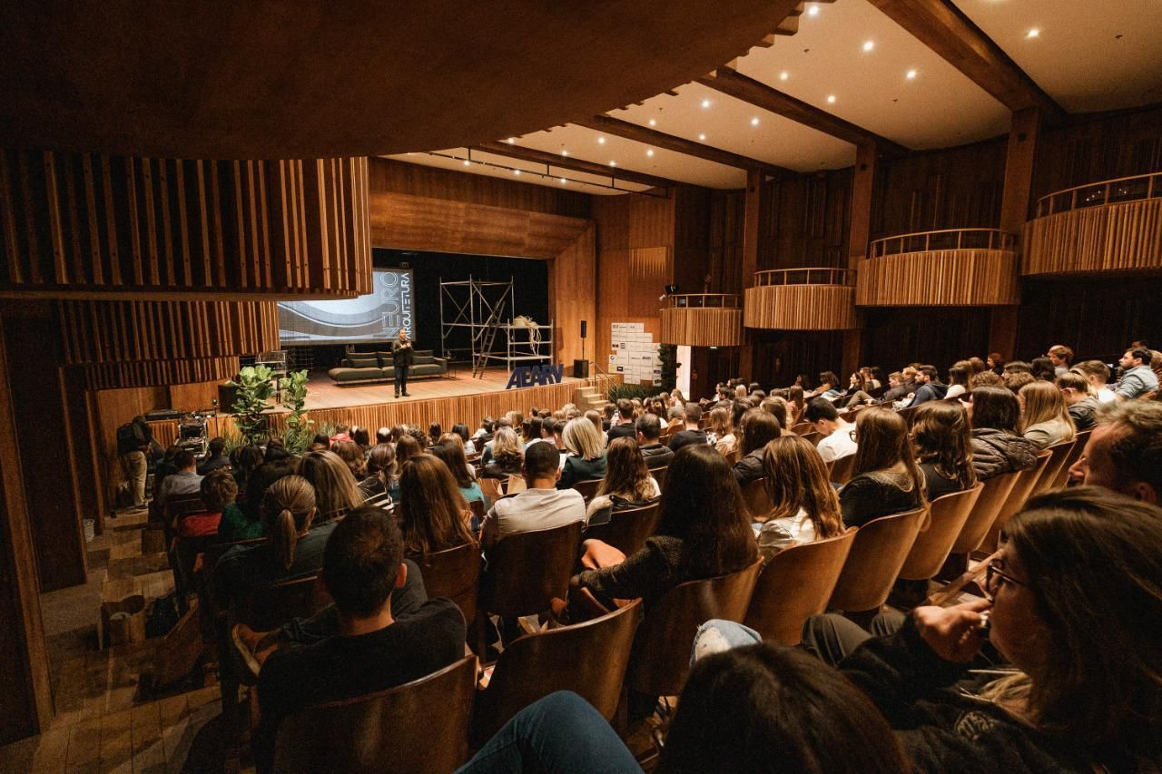

Slide 16
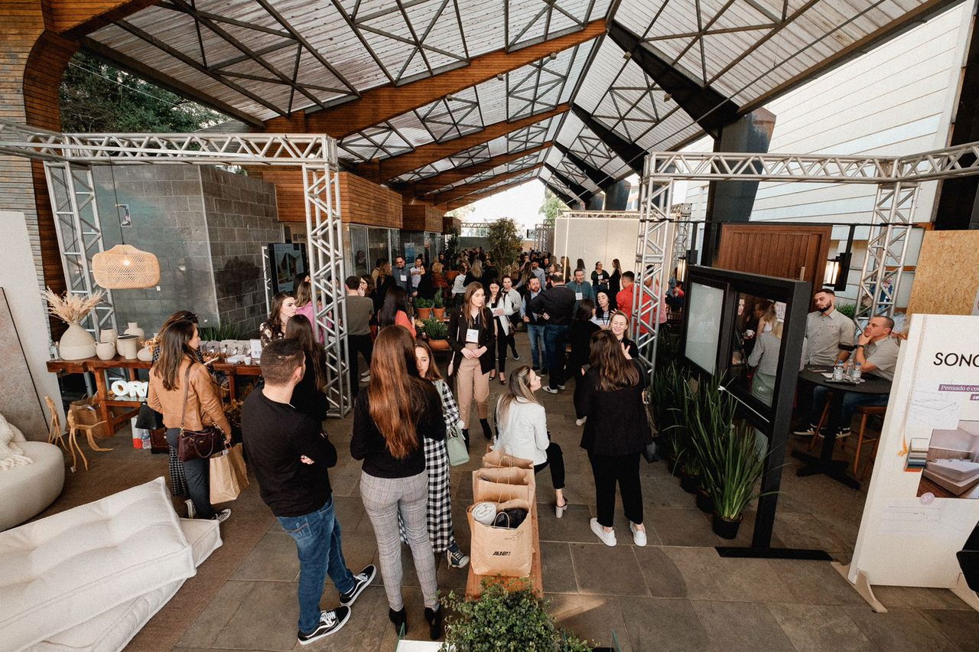

Slide 17
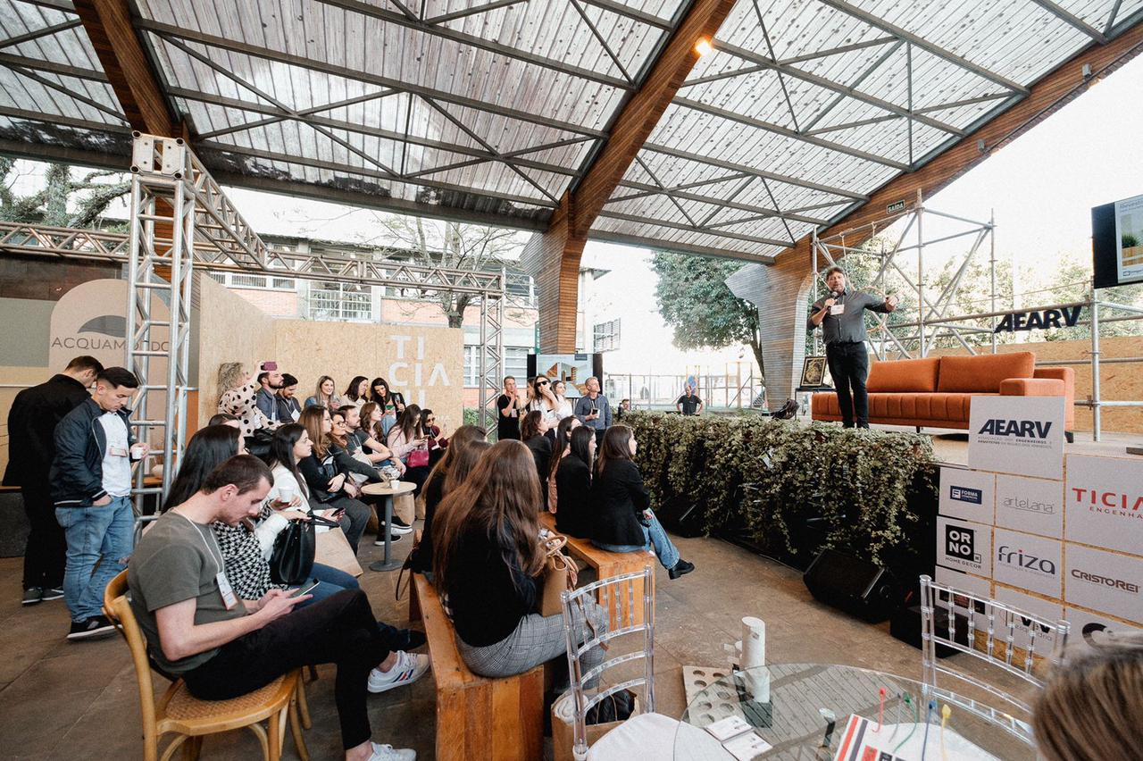

Slide 18
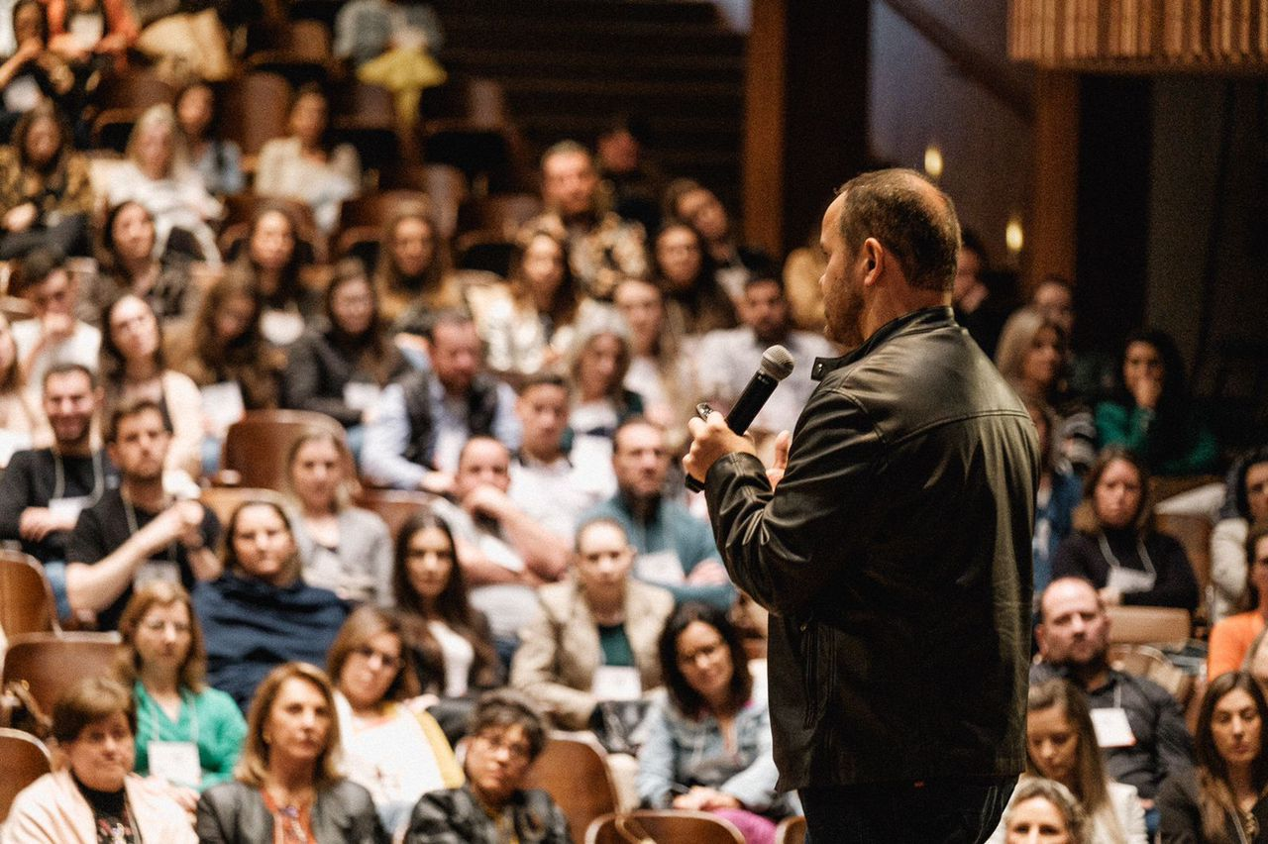

Slide 19
